Slide 1
2023 캡스톤디자인 중간발표
< 돈사 현황판 수기 숫자 OCR 앱 >
Accuracy100
20171580 김응준, 20201778 이다혜, 20201944 안희진
지도교수 : 이현빈 교수님

Slide 2
목차
프로젝트 개요
진행 상황
향후 목표

Slide 3



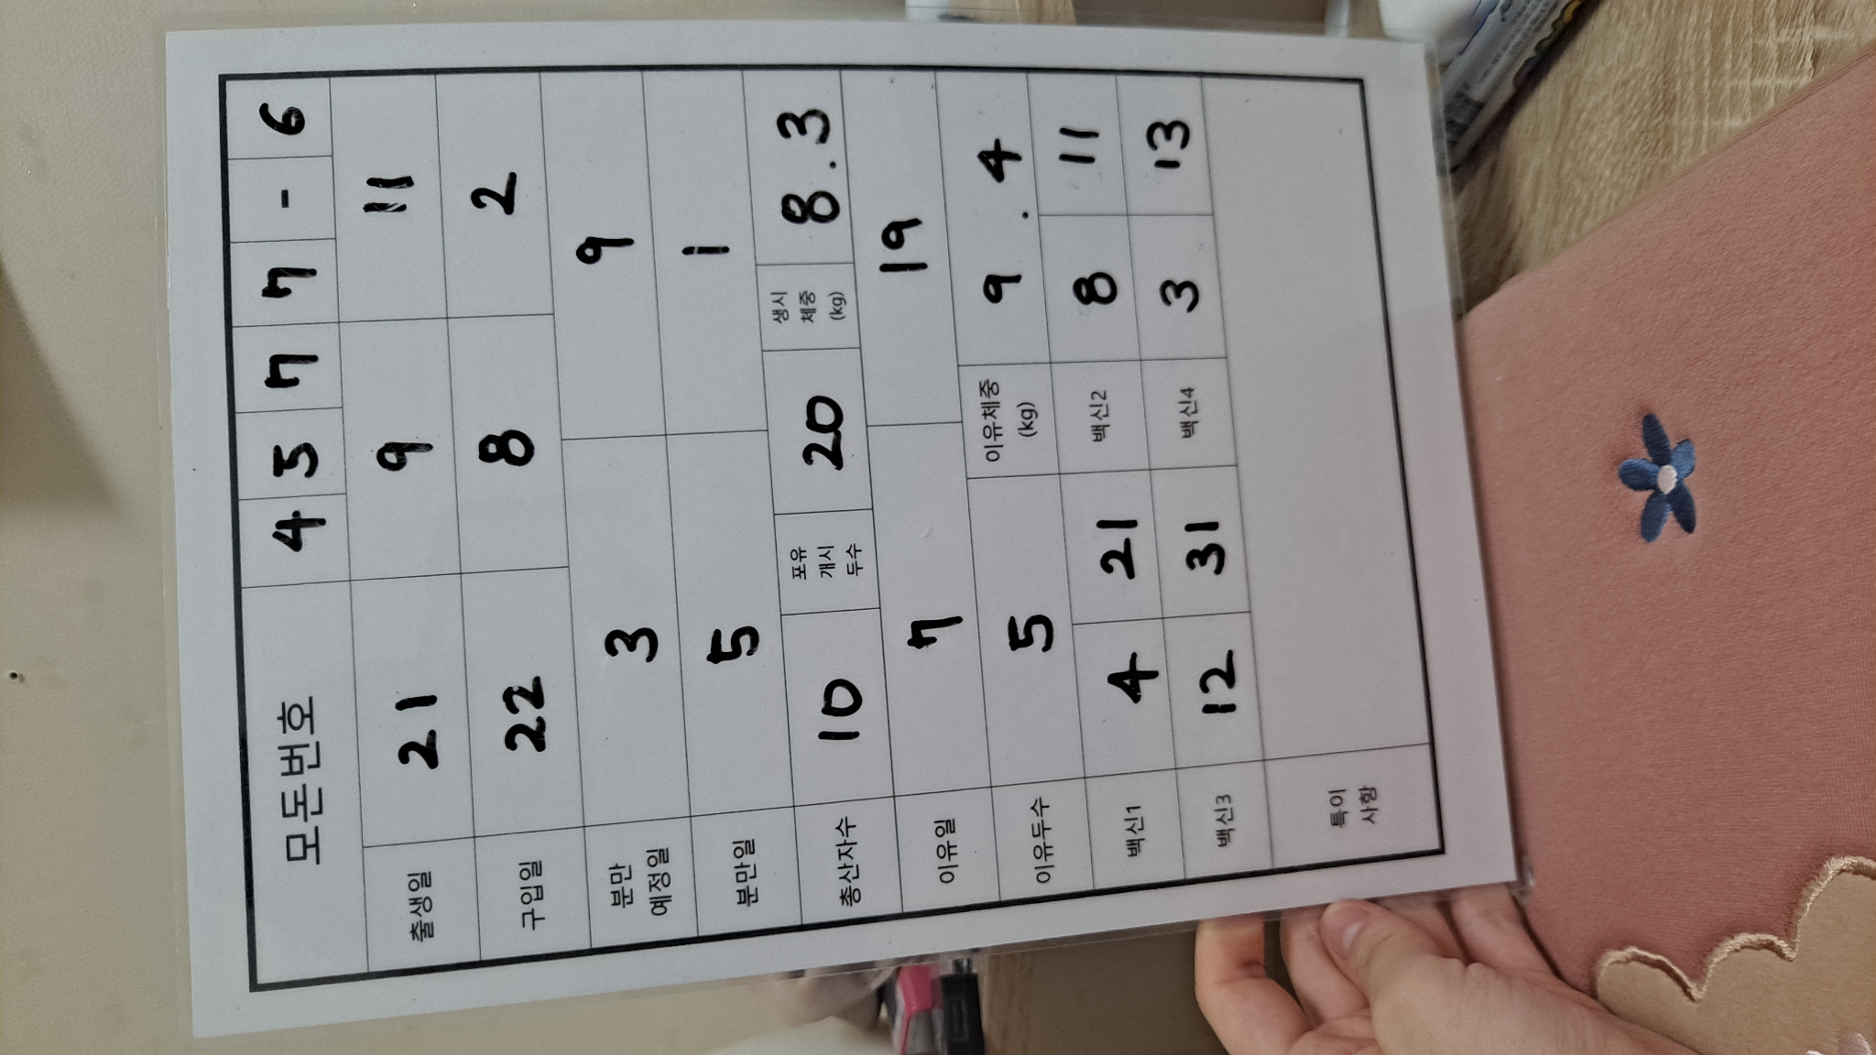



프로젝트 개요
돈사 현황판 속 수기 숫자를 OCR을 이용해 디지털화.
이미지 전처리
문자 검출
문자 분리
문자 인식

Slide 4
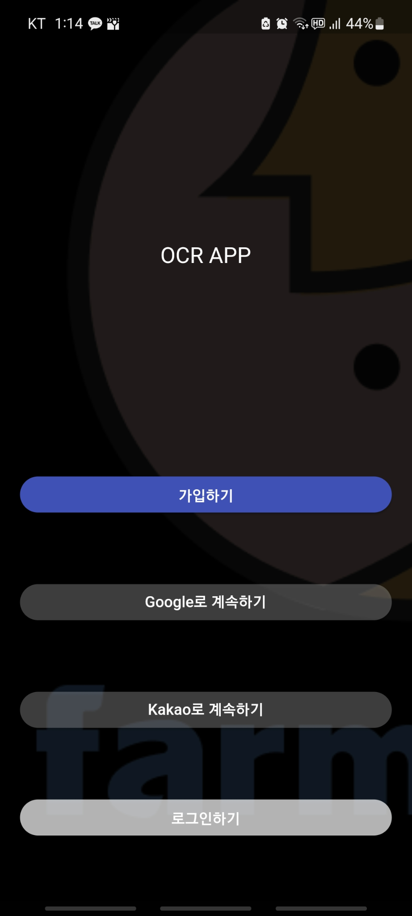
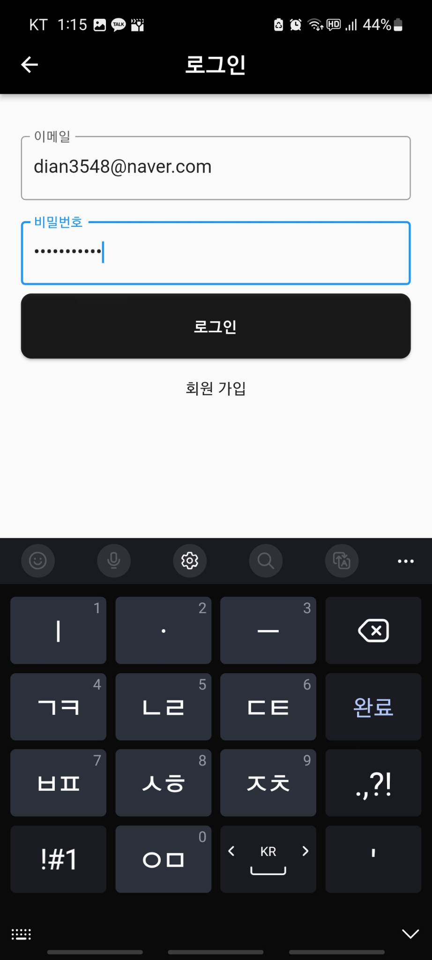
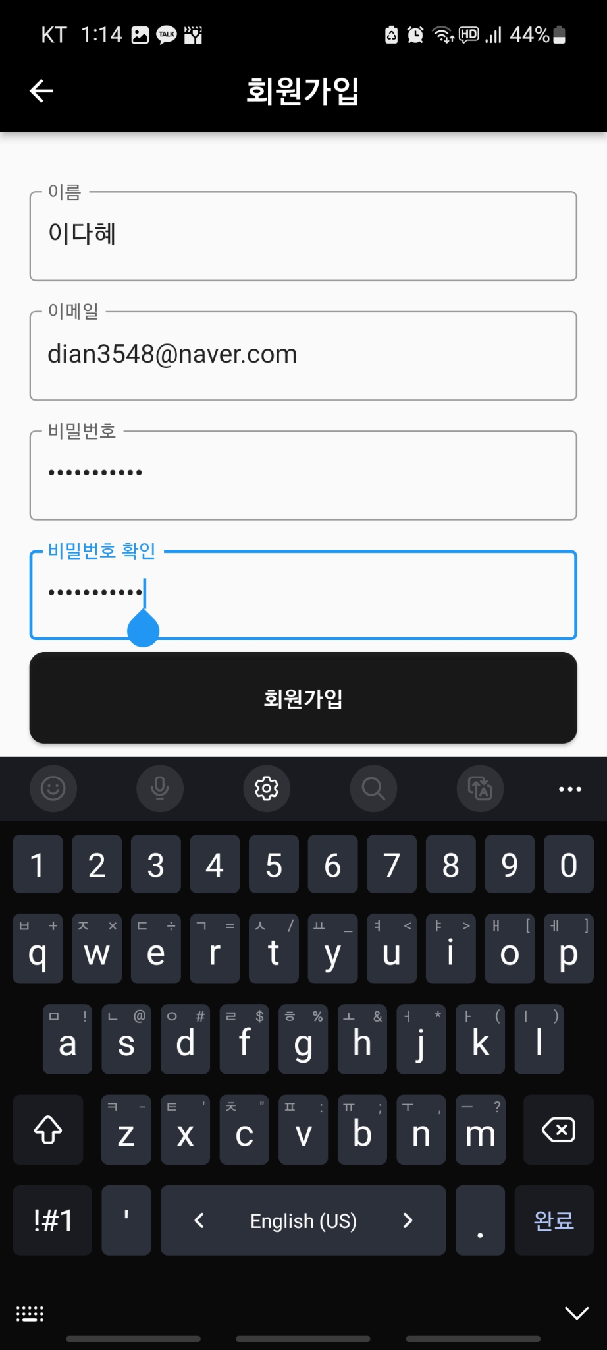
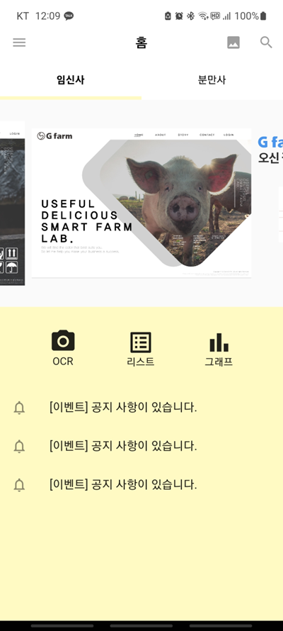
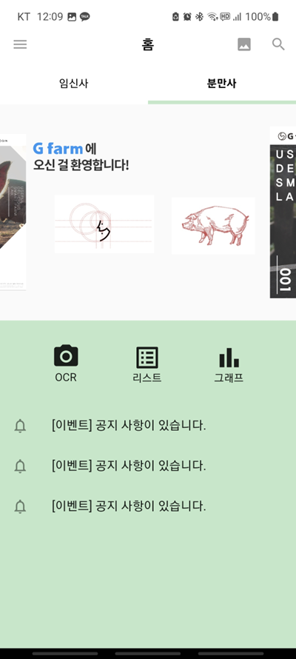

2. 진행 상황 - 앱&서버(1/3)
회원가입/로그인
첫 화면
로그인
회원가입
메인 화면
Spring boot | 회원관리 api
MySQL | 화원테이블

Slide 5
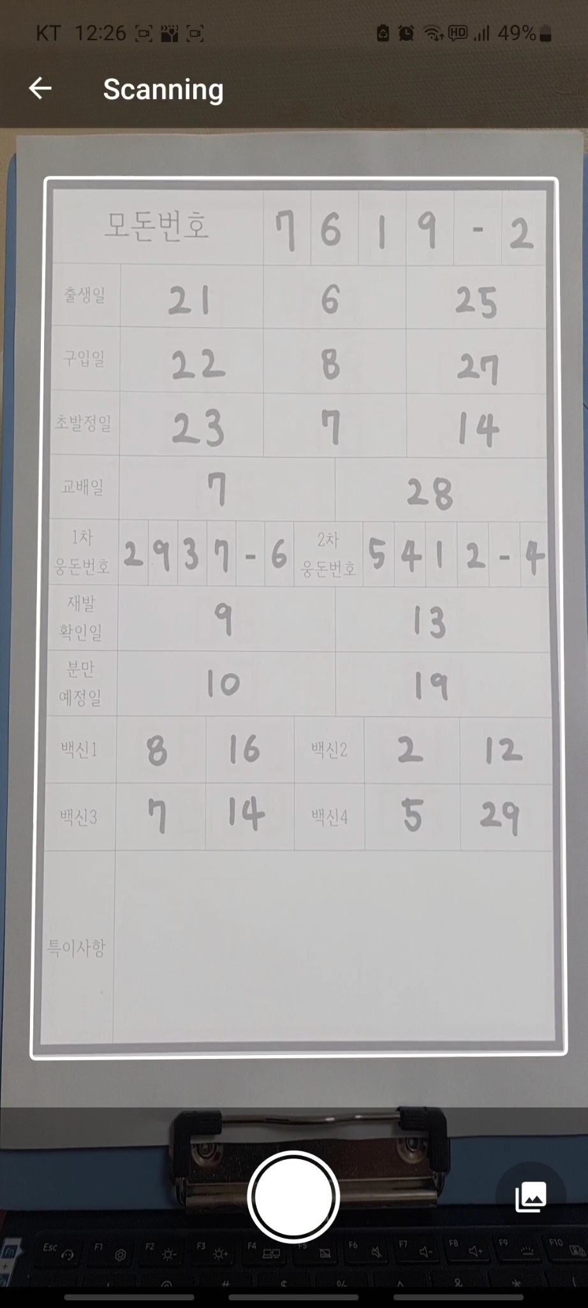
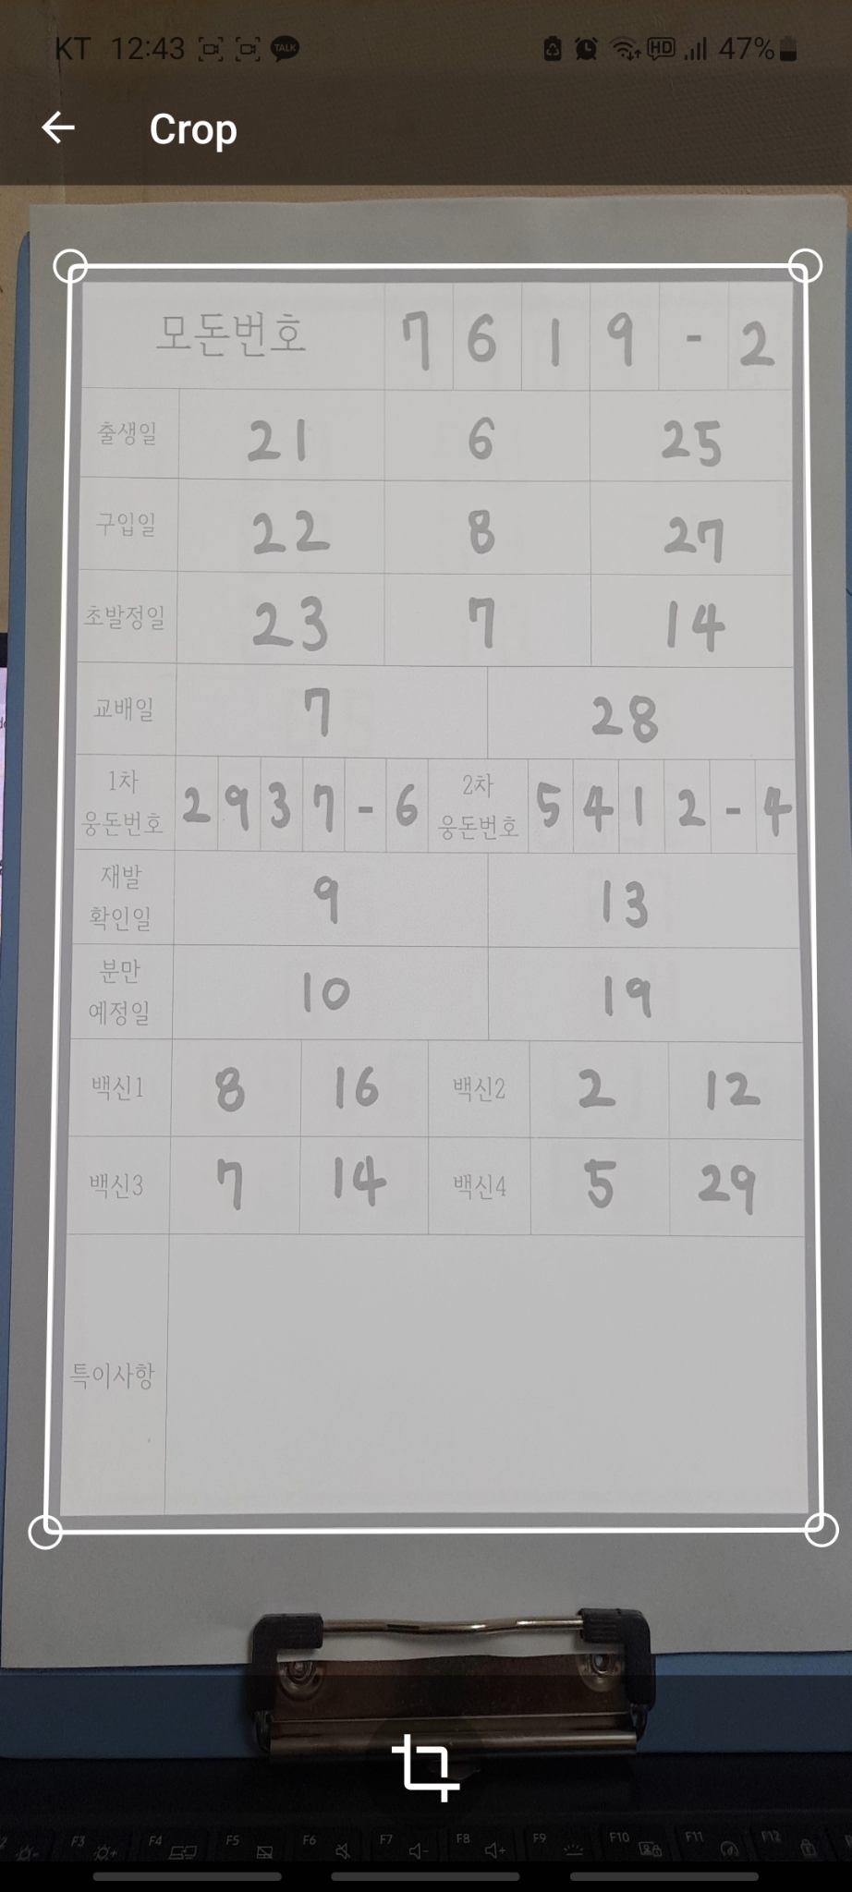
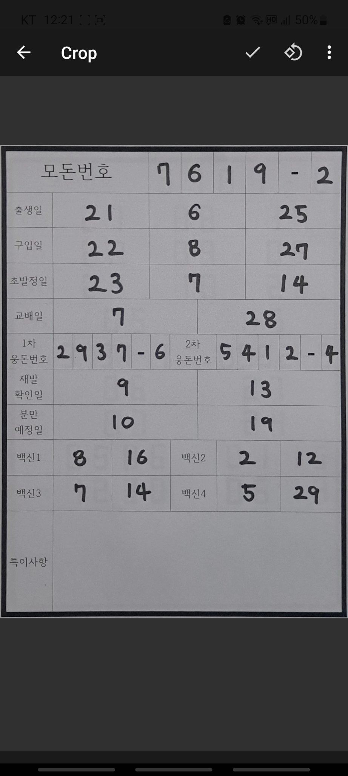
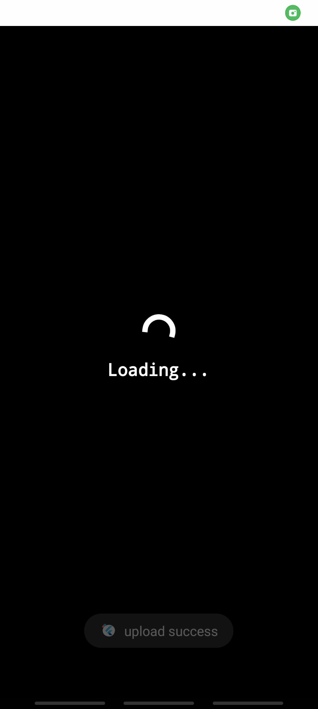
2. 진행 상황 - 앱&서버(2/3)
OCR
edge detection
크롭(편집가능)
크롭확인 후 전송
로딩
Spring boot | 이미지 업로드, INSERT API | Flask | 임의OCR 결과값 생성
MySQL | 임신사 테이블, 분만사 테이블

Slide 6

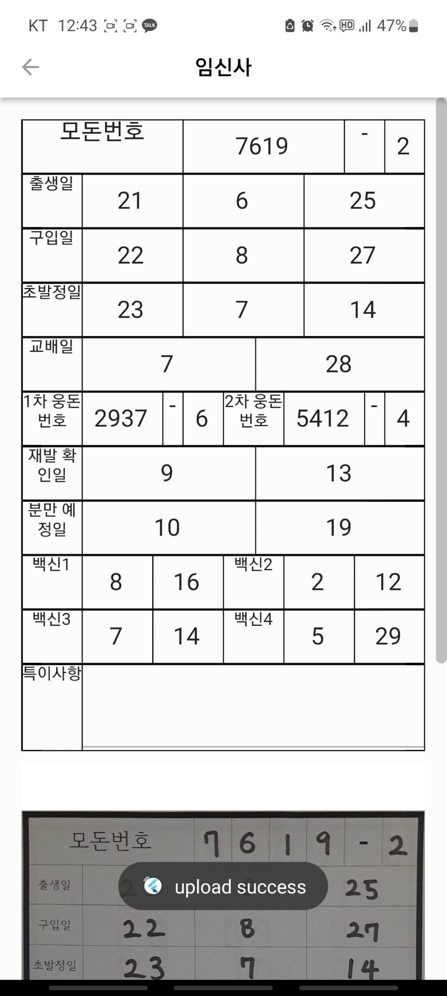
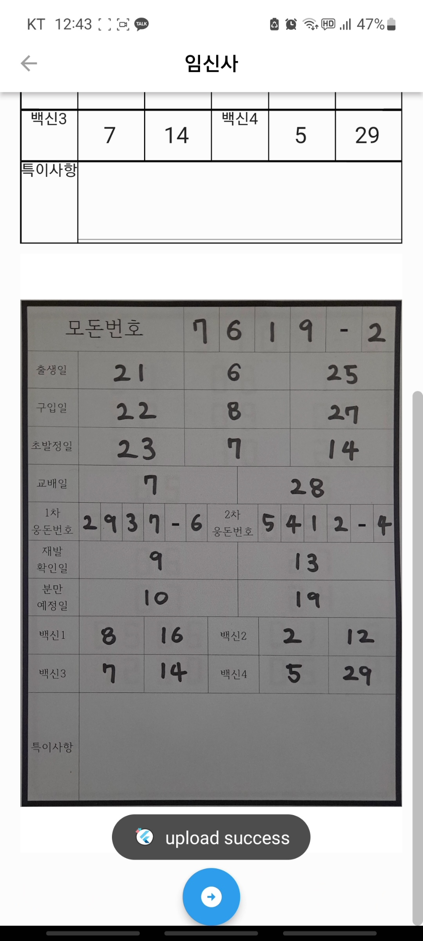

2. 진행 상황 - 앱&서버(2/3)
OCR
OCR 결과 수정
Spring boot | 이미지 업로드, INSERT API | Flask | 임의OCR 결과값 생성
MySQL | 임신사 테이블, 분만사 테이블

Slide 7
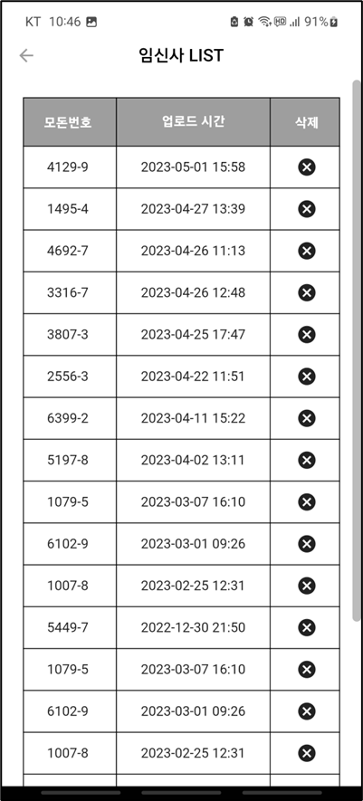
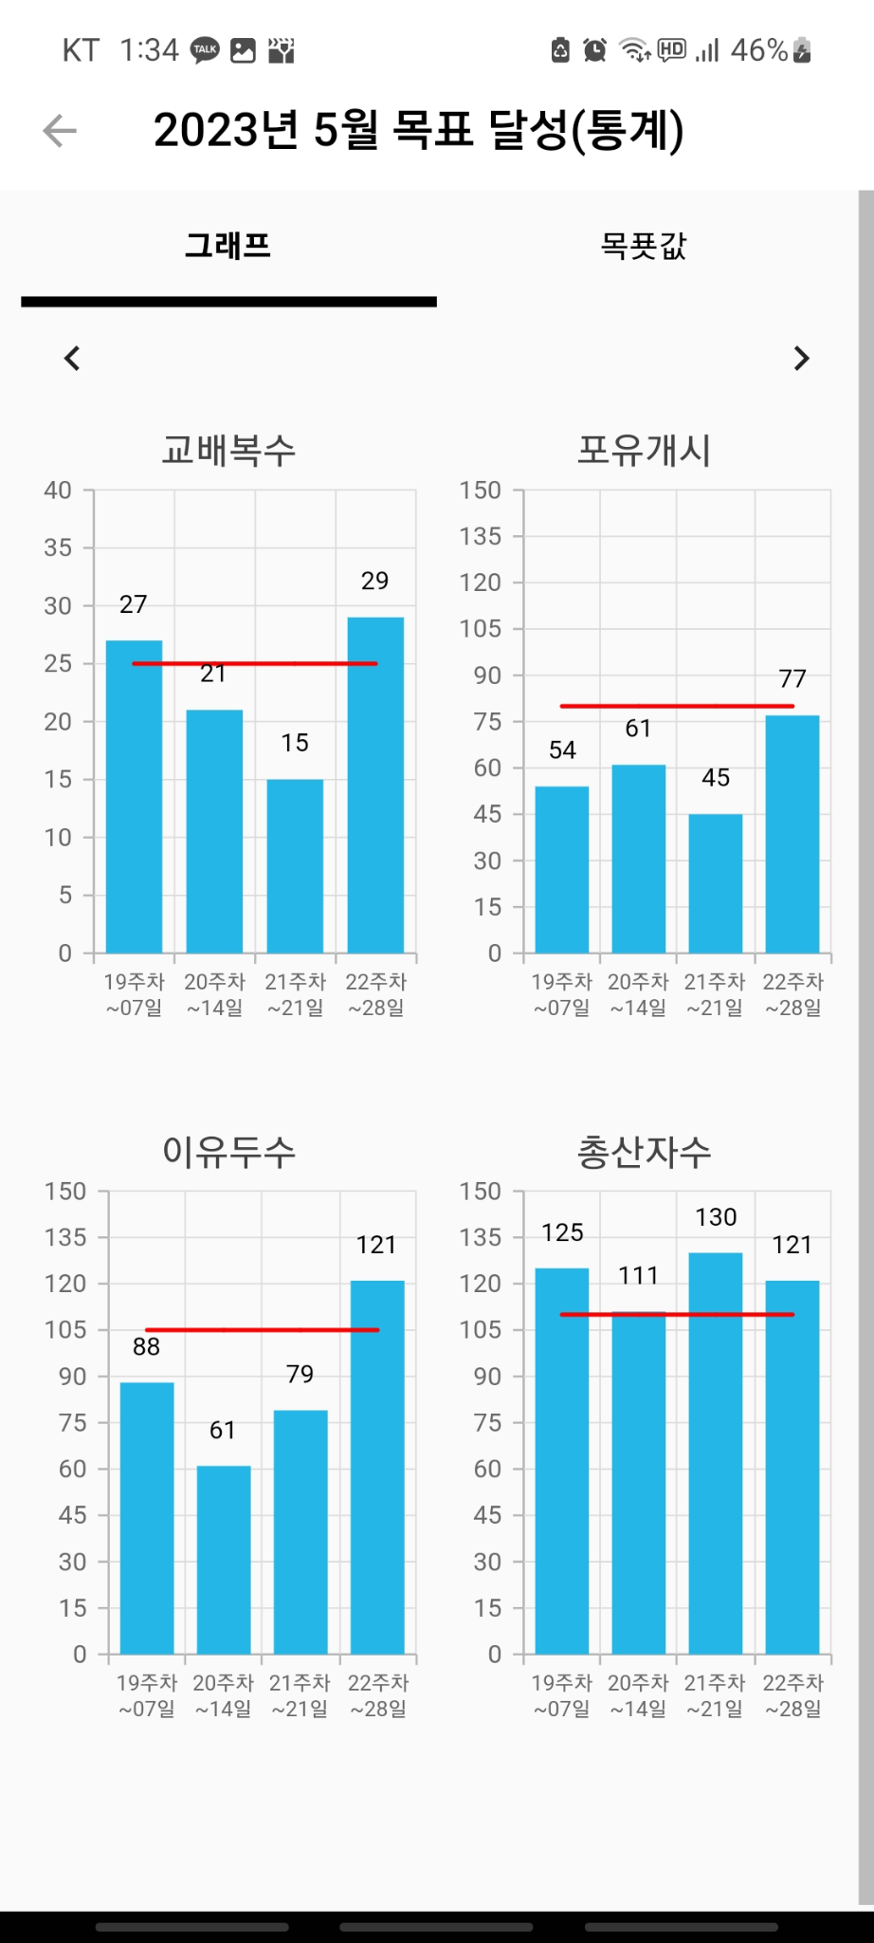
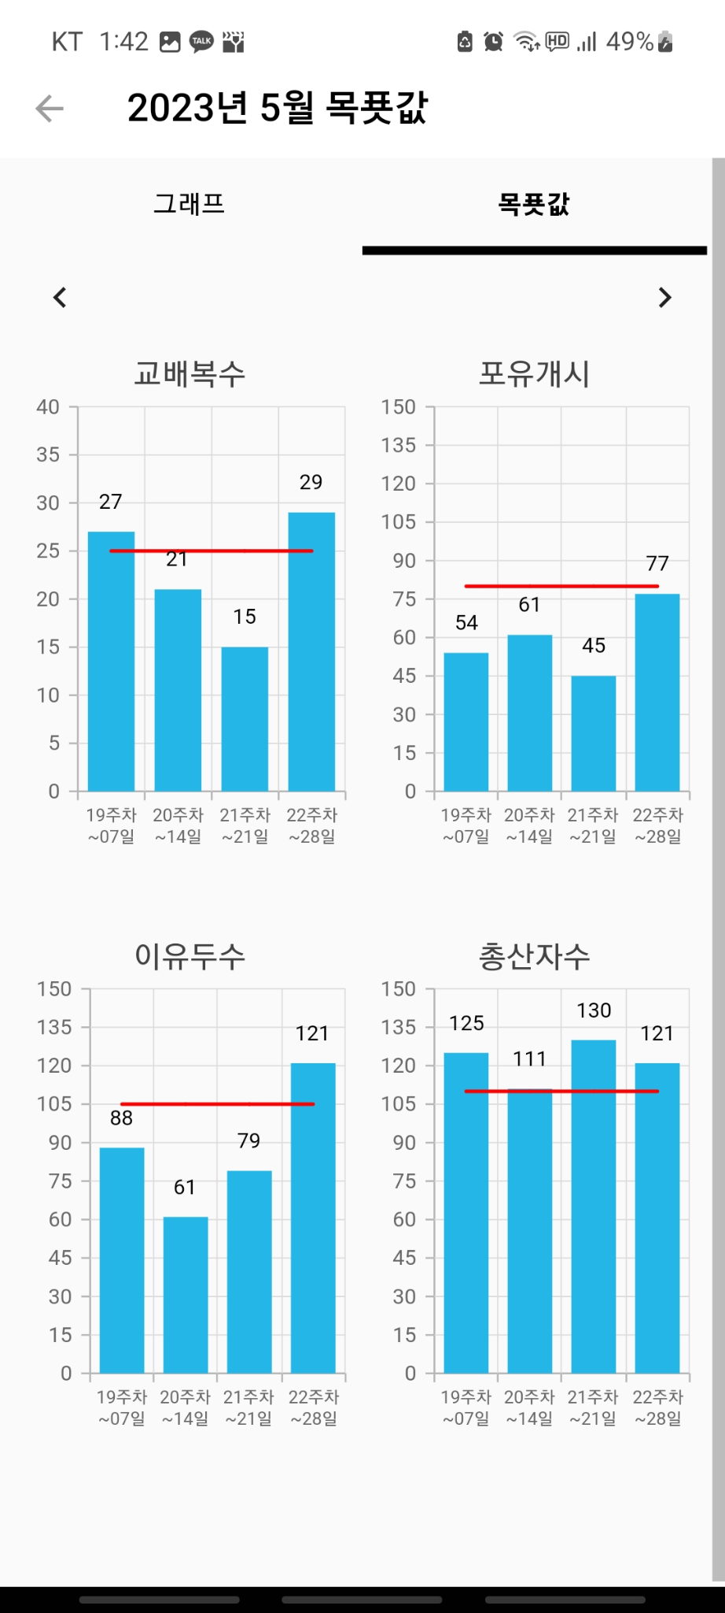
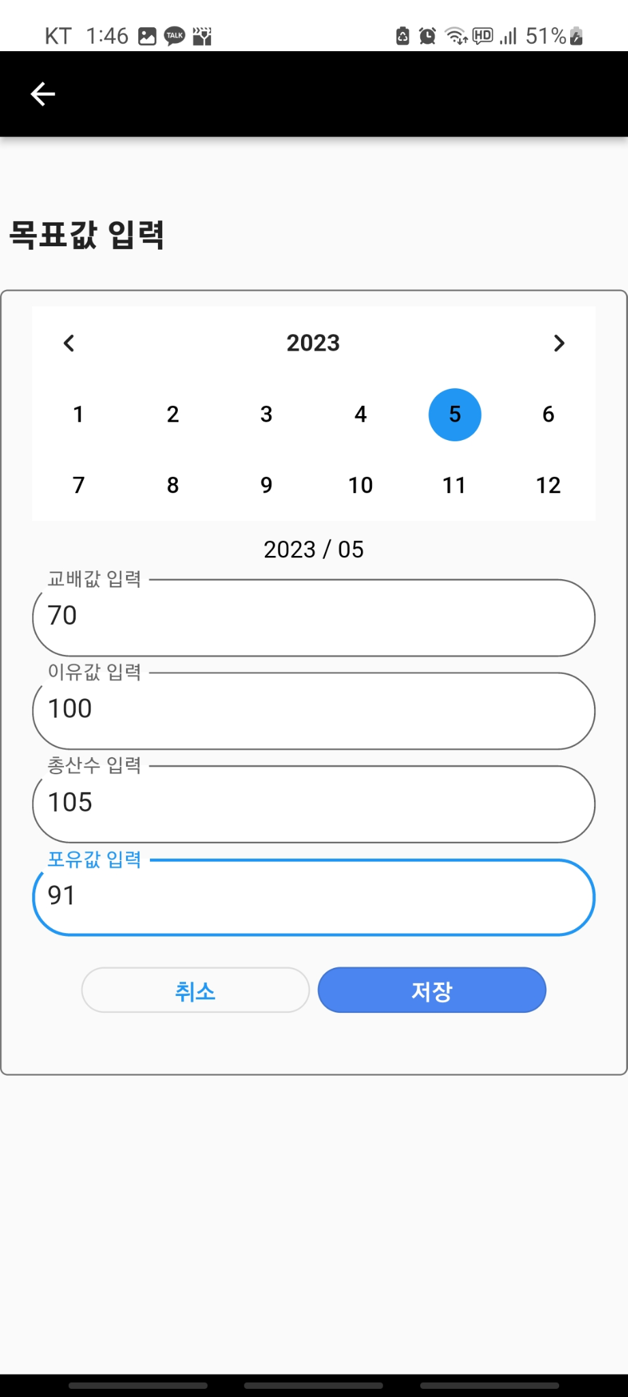
2. 진행 상황 - 앱&서버(3/3)
리스트 & 그래프
리스트
그래프
목푯값
Spring boot | x
MySQL | 목푯값 테이블

Slide 8
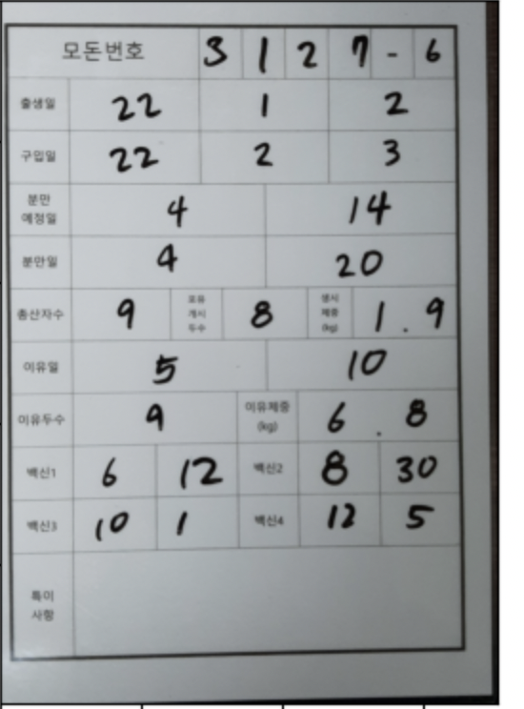
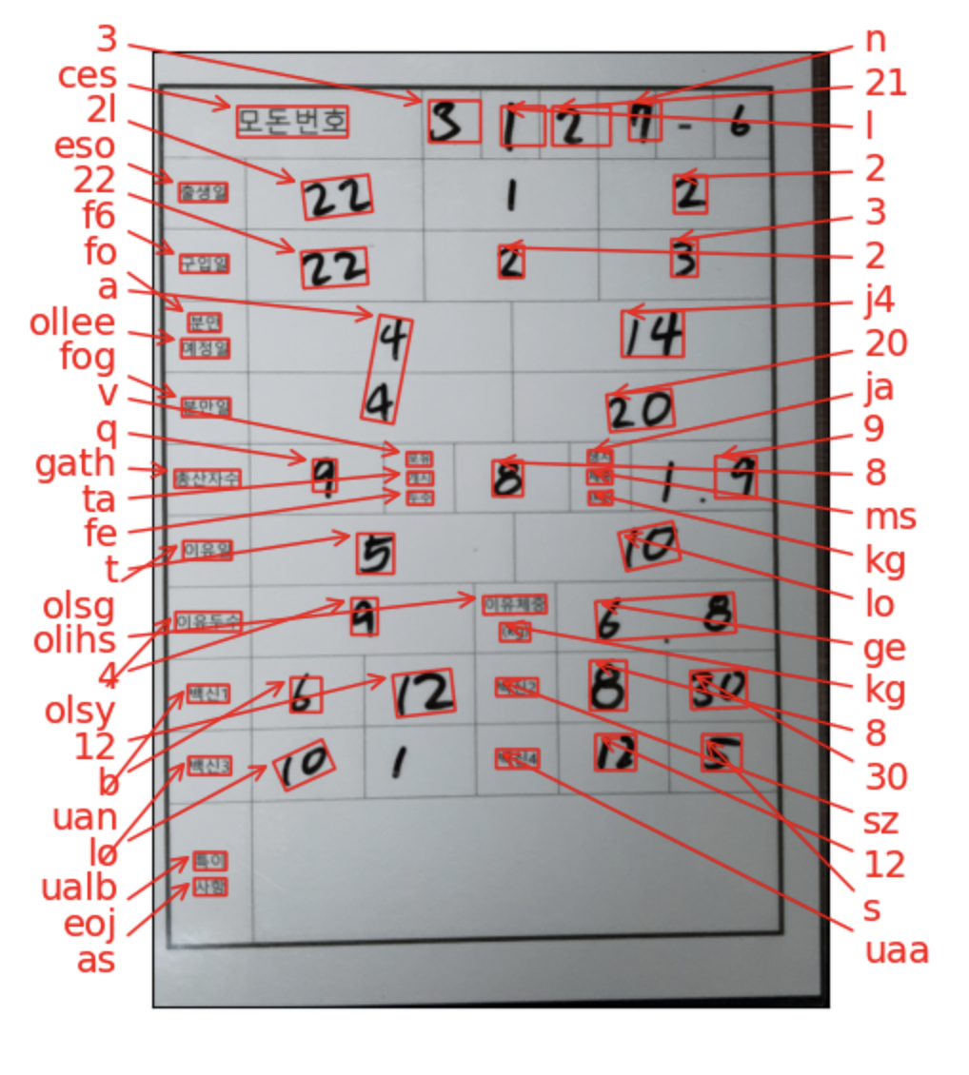
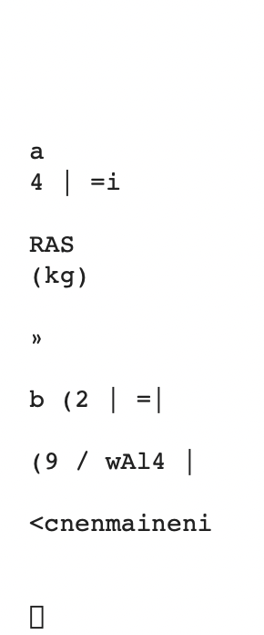
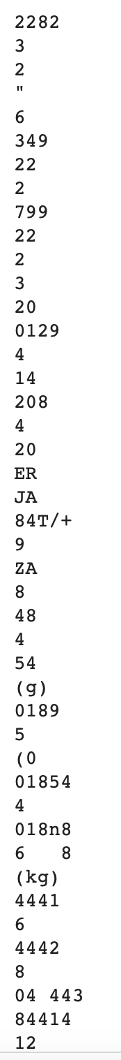
2. 진행 상황 - 인공지능
Tesseract | EasyOCR | Keras-ocr
성능 매우 미흡 학습 필요성 느낌 오픈소스라이브러리 학습 == Detection, Recognition 모델 각각 학습 ( 작업이 같음) → 여러 모델들 학습/ 비교 후 사용 하기로 결정

Slide 9
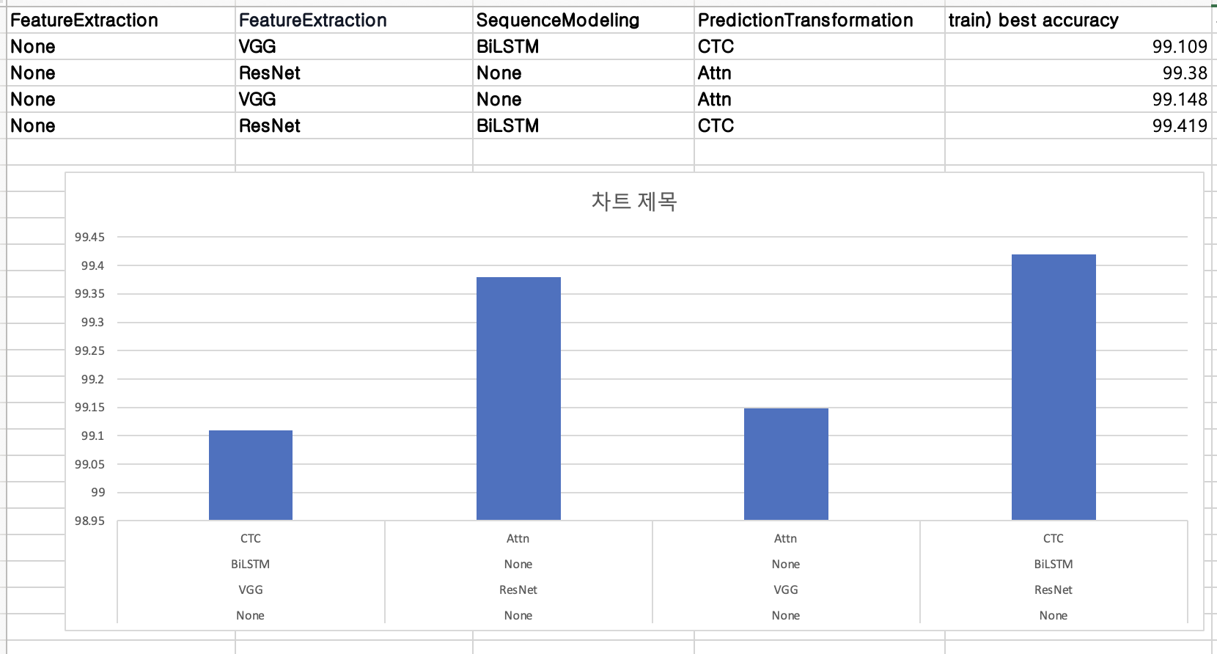
2. 진행 상황 - 인공지능
 | 응준 | 희진
Text Detection model | CRAFT 사용 이미지 처리와 파라미터 튜닝 통해서 좋은 결과 얻고자 함 만족스러운 결과 얻지못해서 TextFuseNet 적용하려 시도중 TextFuseNet Pre-trained model 사용 | Text Detection model 사용하지 않음 대신 OpenCV를 사용해 이미지에서 문자 영역을 crop할 예정
Text Recognition model | depp-text-recognition-benchmark MNIST 데이터 학습 직접 레이블링한 custom data set 학습 Augmentation 계속 추가 레이블링해서 추가 학습 예정 | deep-text-recognition-benchmark labeling data set 계속 추가 레이블링해서 추가 학습 예정 ResNet-BiLSTM-CTC 네트워크 구조 사용 aug 추가
추가사항

Slide 10
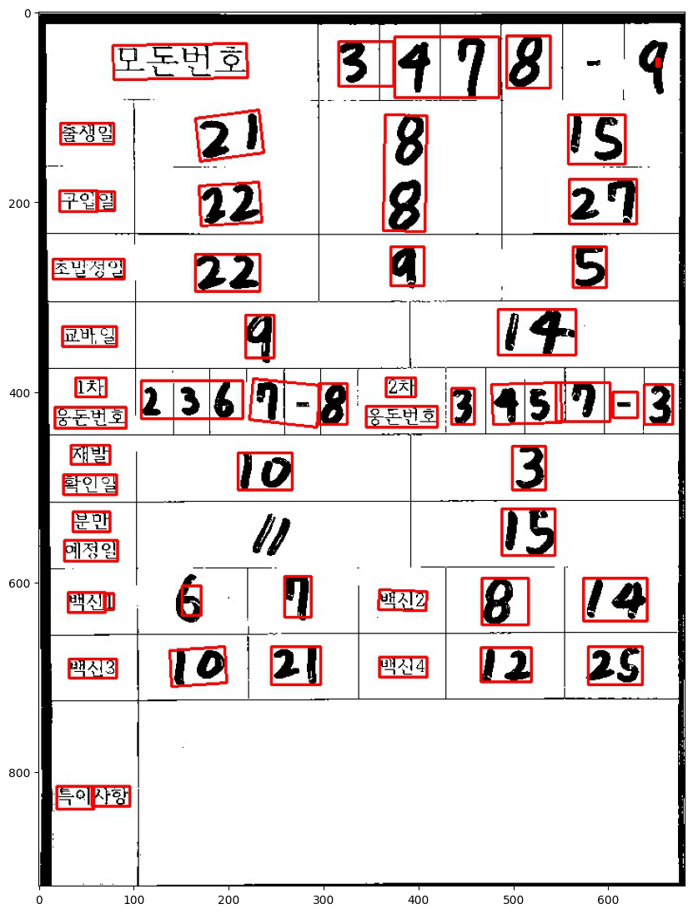
2. 진행 상황 - 인공지능
<응준>
외곽선 검출, 픽셀 이진화 등 여러 이미지 처리 후
CRAFT 를 통해 글자 영역 검출.
CRAFT 사용시 글자 영역 검출이 깔끔하게 되지 않음
1처럼 얇은 글자는 못잡는 경향이 큼
오검출 된 부분은 제거하면 될 것으로 예상
애매하게 절반만 검출되거나 하는 부분이 문제일 것으로 예상

Slide 11
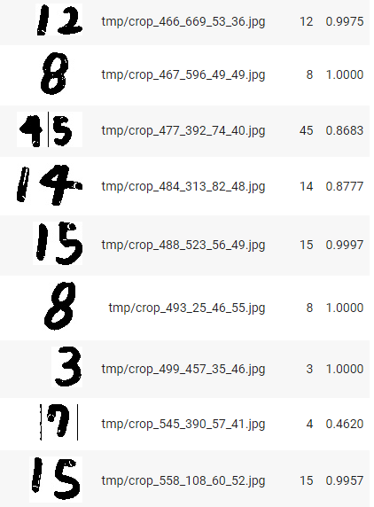
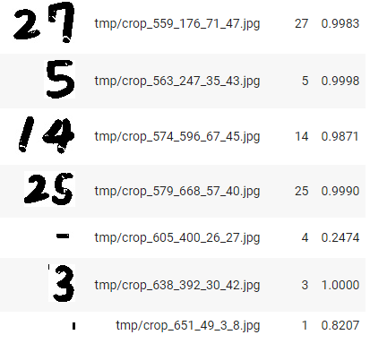
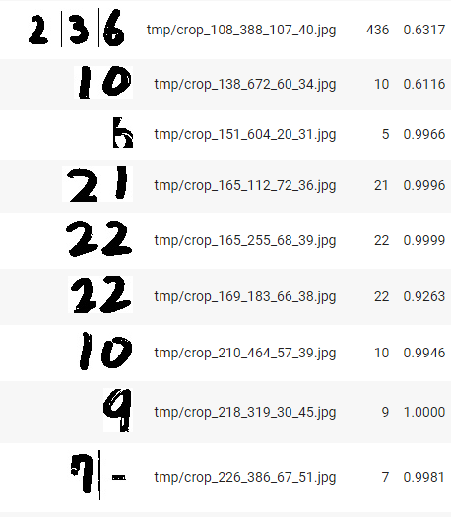
2. 진행 상황 - 인공지능
Detection모델에서 검출한 영역대로 crop해서
레이블링한 데이터로 학습한 deep-text-recognition-benchmark 수행

Slide 12
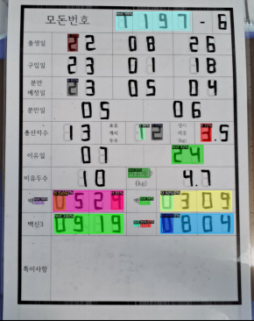
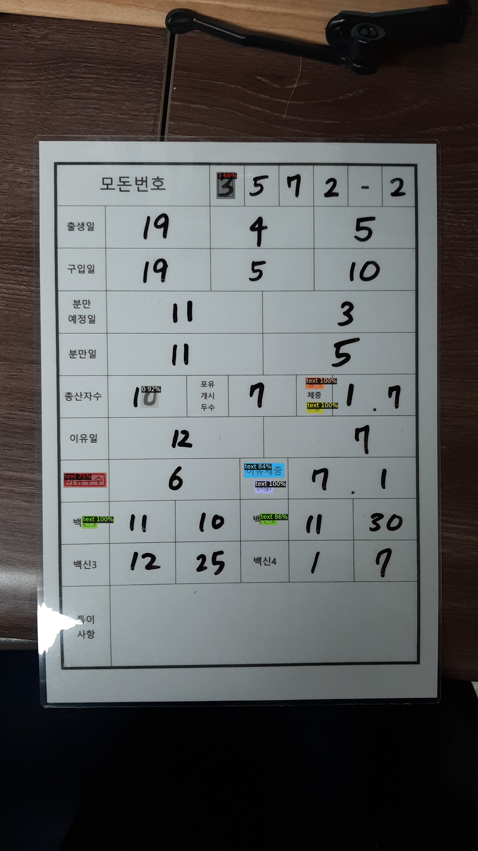
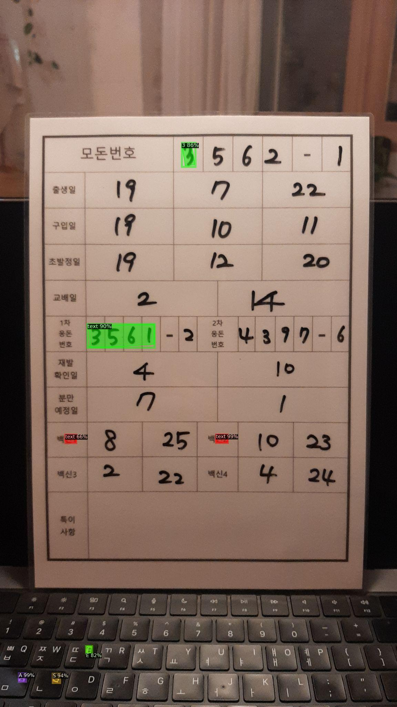
2. 진행 상황 - 인공지능
( pre-trained 모델로 현황판 테스트한 결과 )
현재 TextFuseNet 적용 시도중
정보가 생각보다 적어서 라이브러리 버전 세팅 및 약간의 코드 수정 등 환경 세팅에 시간이 좀 걸렸음.

Slide 13
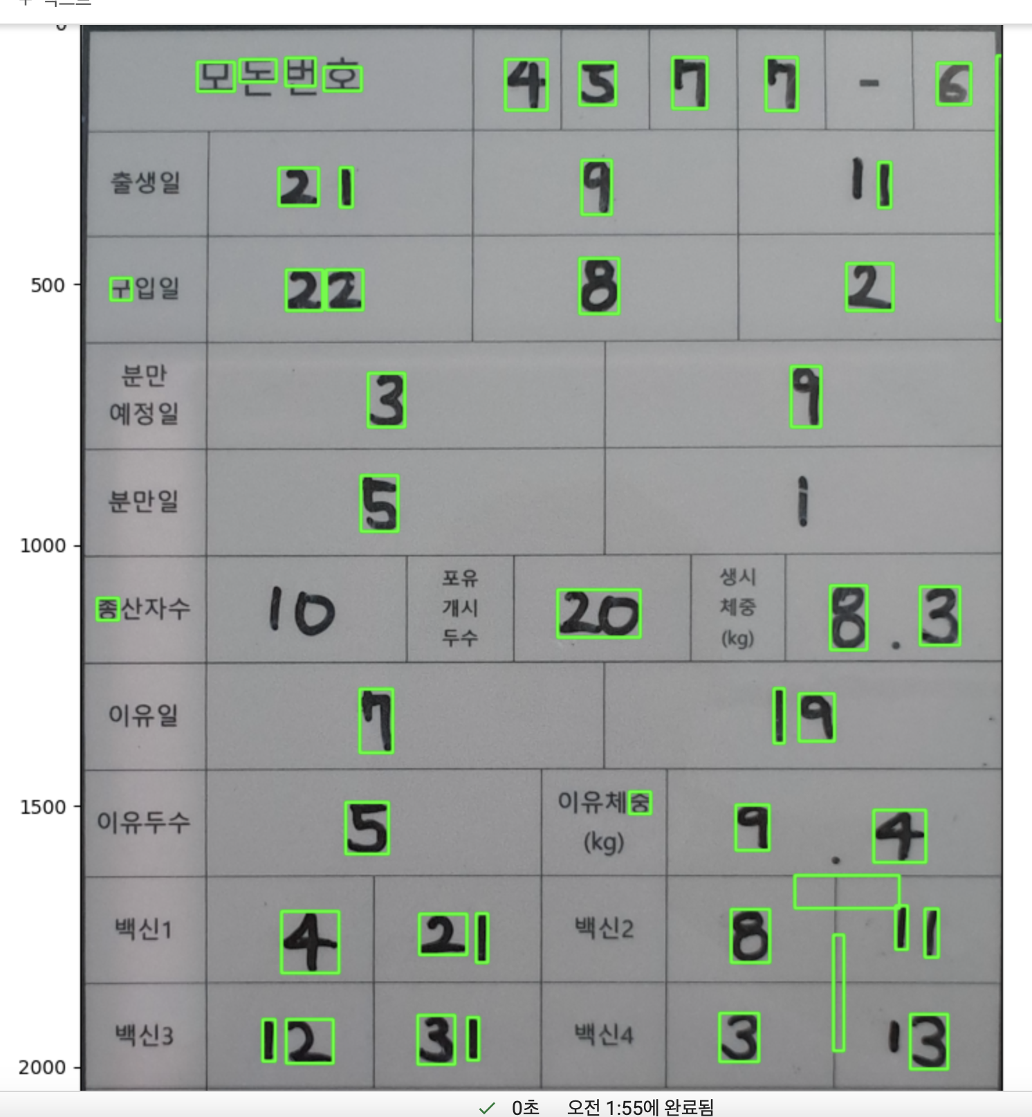
3. 향후 목표 - 희진
OpenCV로 Detection 할 예정
불필요한 부분이 검출된 경우, 제거 할 예정
threshold 값 변환하면서 가장 좋은 성능을 내는 값 찾을 예정
추가적인 labeling
aug 추가

Slide 14
3. 향후 목표 - 응준
수행 결과에서 보이듯이 Detection 성능이 매우 크게 영향을 끼친다고 느낌.
Recognition은 지속적을 다양한 데이터를 학습시킬 예정
Detection - TextFuseNet 학습 및 적용 시켜보고 CRAFT와 비교 후 적용 여부 결정
촬영 및 이미지 처리 단계에서 같은 모양으로의 고정이 가능해지면
detection모델 없이 진행하는 방법 적용
Recognition - deep-text-recognition-benchmark 지속적인 테스트 후 아쉬운 결과에
대해 추가 데이터셋을 구성하고 추가학습을 통해 성능 향상

Slide 15
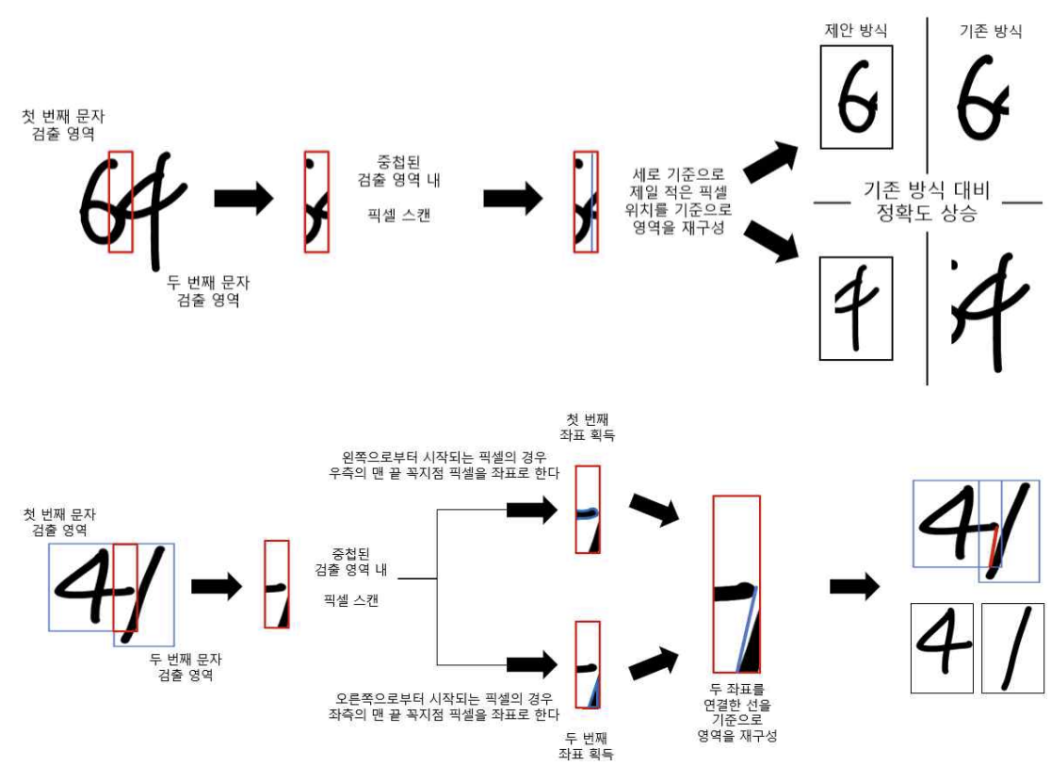
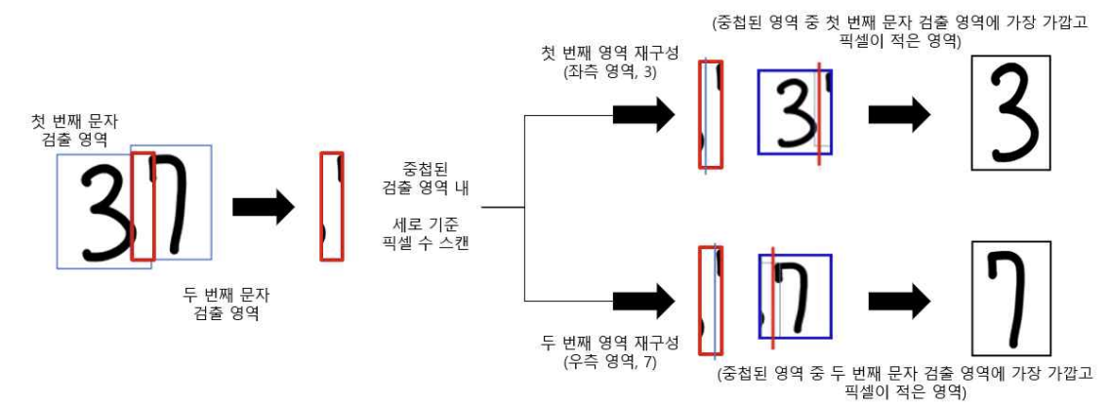
3. 향후 목표 - 다혜
Spring boot - 데이터베이스를 UPDATE 하는 API, 통계값 불러오는 API, 목푯값 설정하는 API 구축
Flask - 인공지능 모델 올리기
Flutter - 보수
검출 영역이 중복되었을 경우 문자 분리 방법 구현

Slide 16
Q&A

